Slide 1
Волонтерство в мбук «ецбс»
Ефремовская библиотека

Slide 2
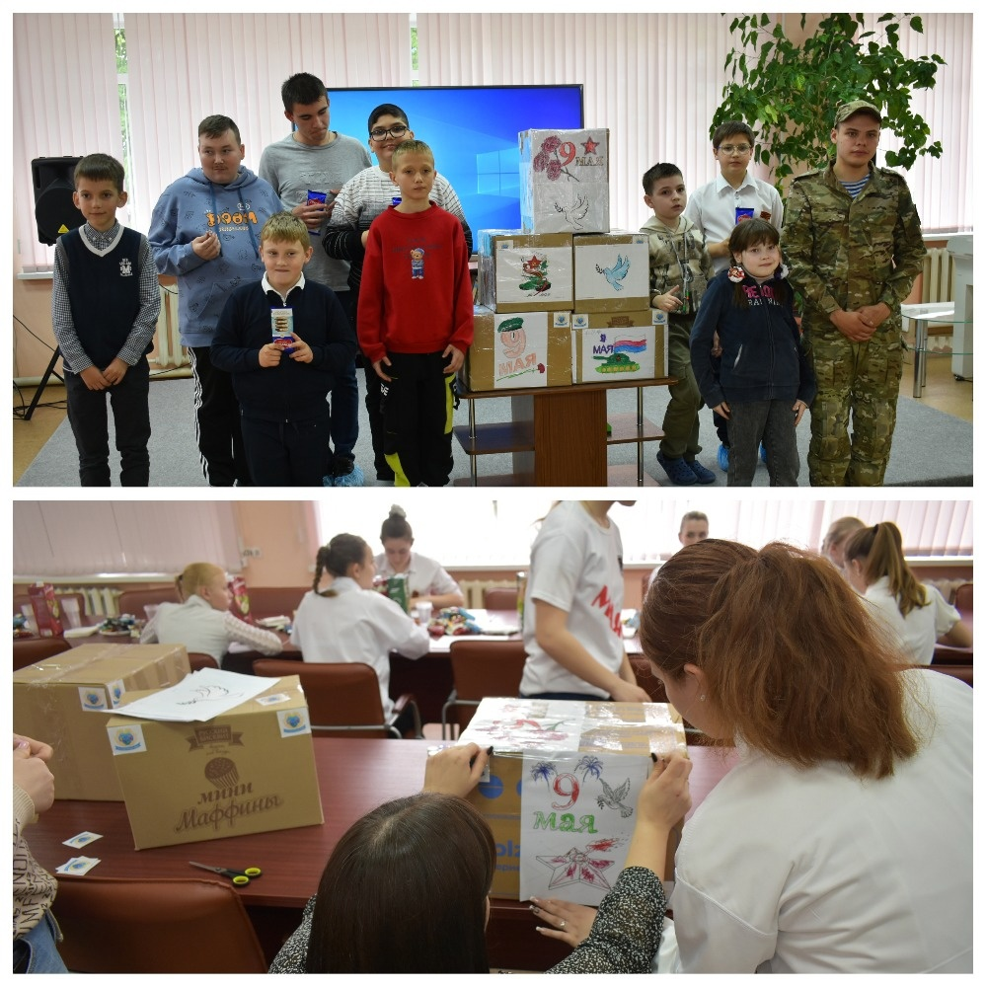
Современный мир больше всего сейчас нуждается в человеческой доброте! Добро проявляется в повседневной жизни постоянно: кто-то помогает родителям, кто-то людям пожилого возраста или бездомным животным.

Slide 3
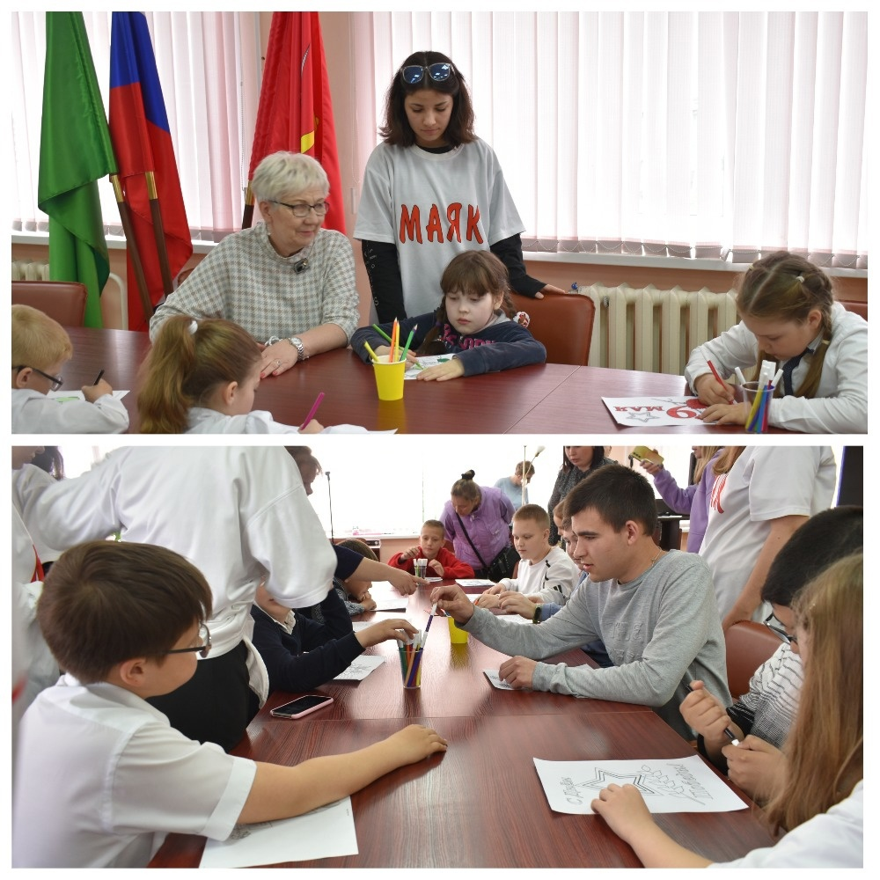
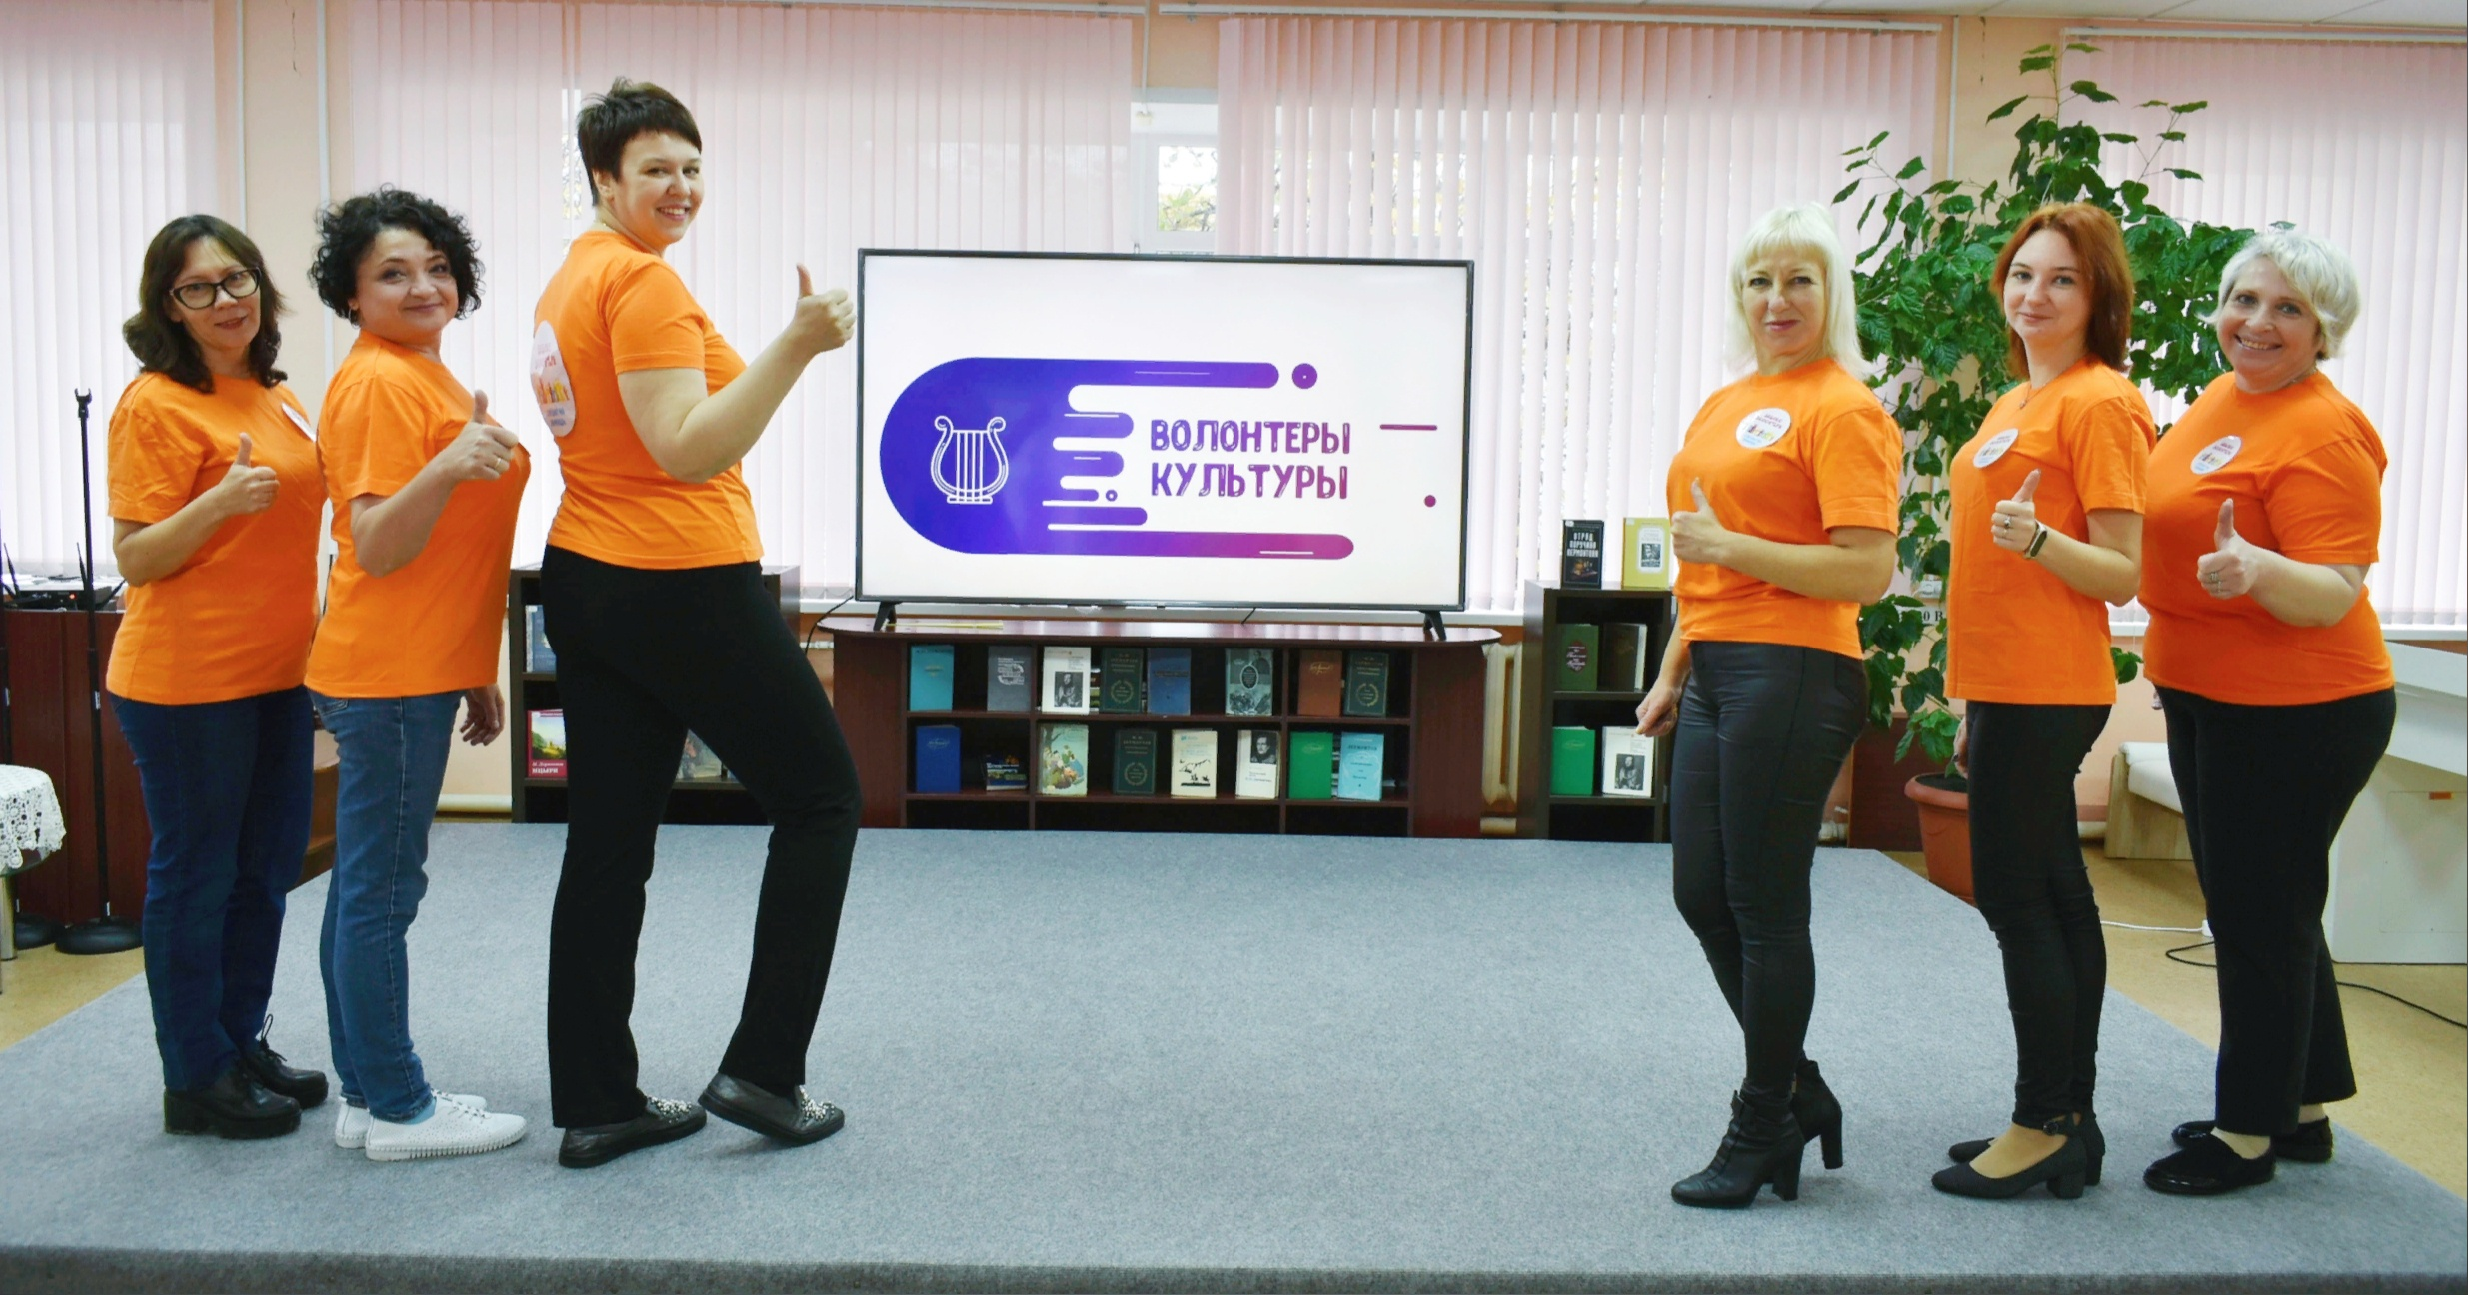
Со временем волонтерство должно стать образом жизни современного цивилизованного человека. Быть волонтером — это труд, порой крайне сложный и выматывающий, но всегда благодарный и отвечающий взаимностью.

Slide 4
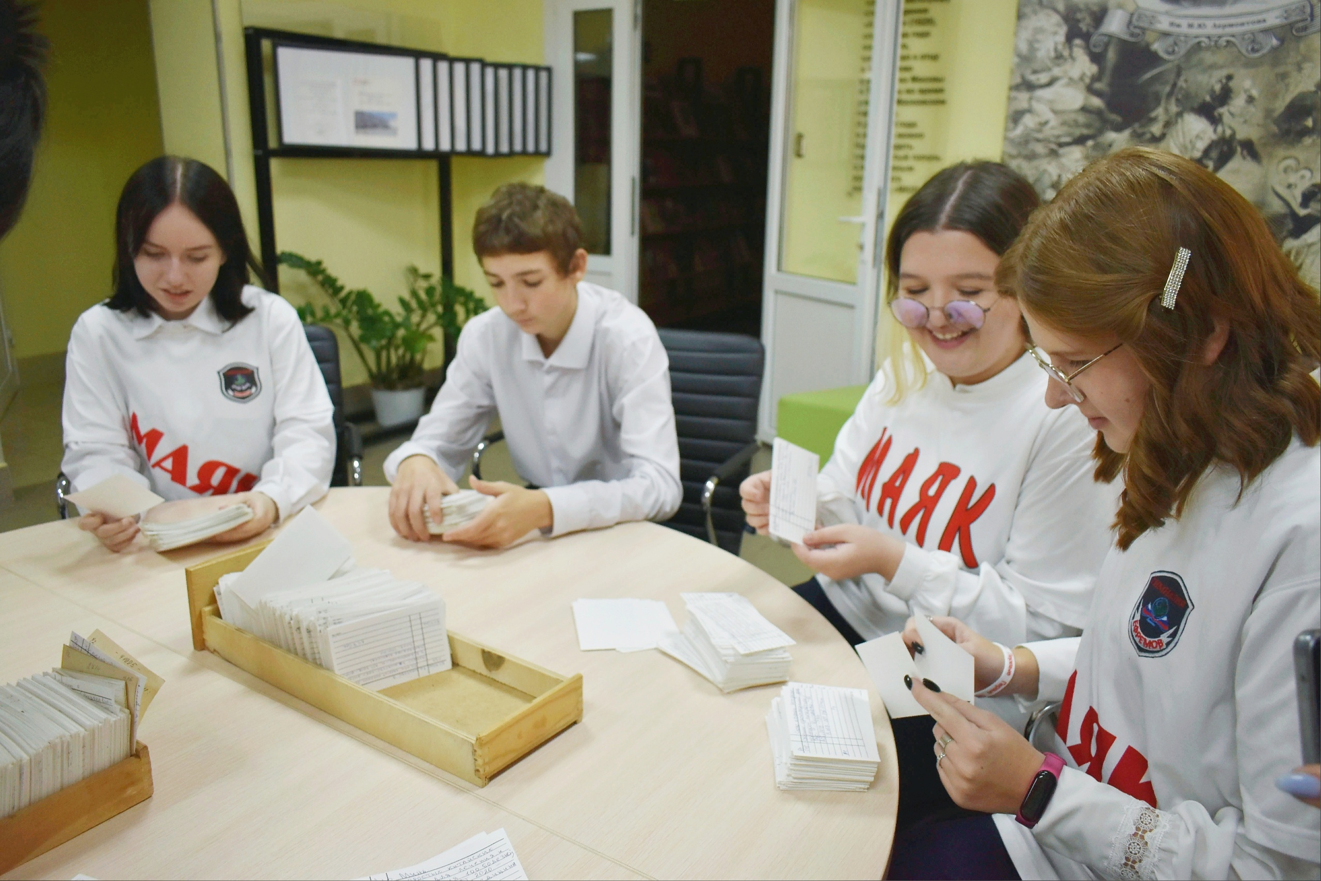
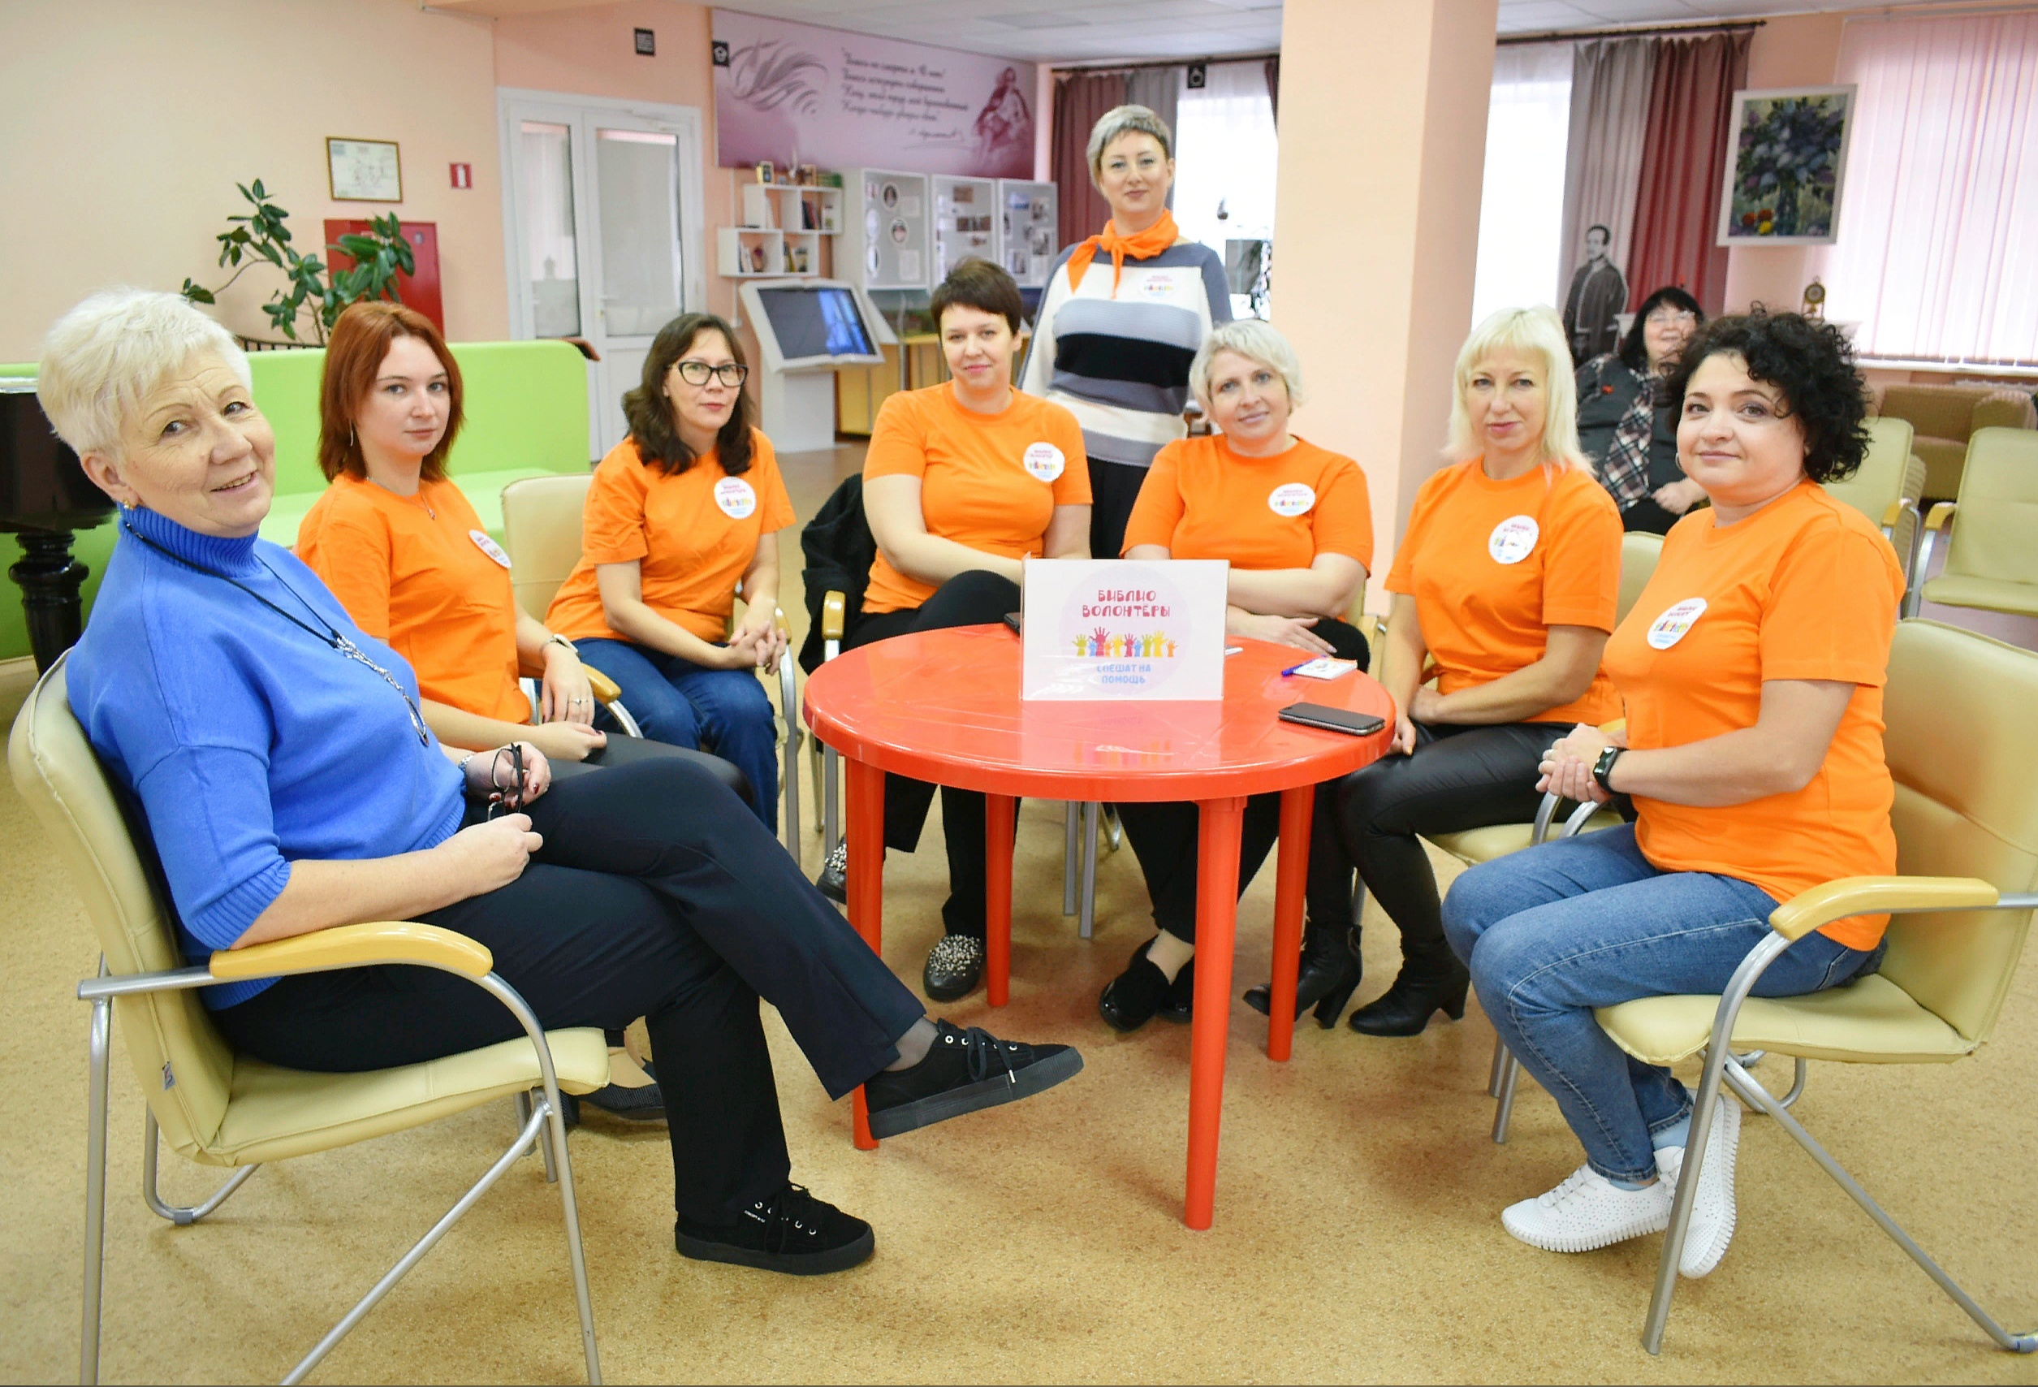
Более ста миллионов человек участвуют сегодня в волонтерском движении по всему миру. И ефремовская центральная модельная библиотека им. М.Ю.Лермонтова не исключение.

Slide 5
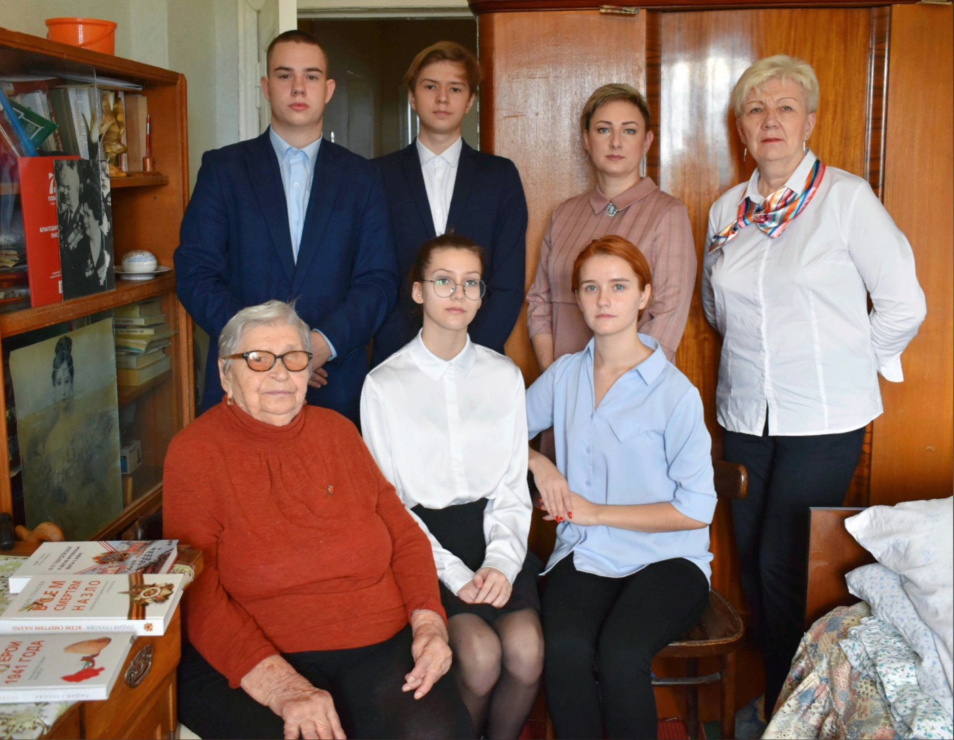
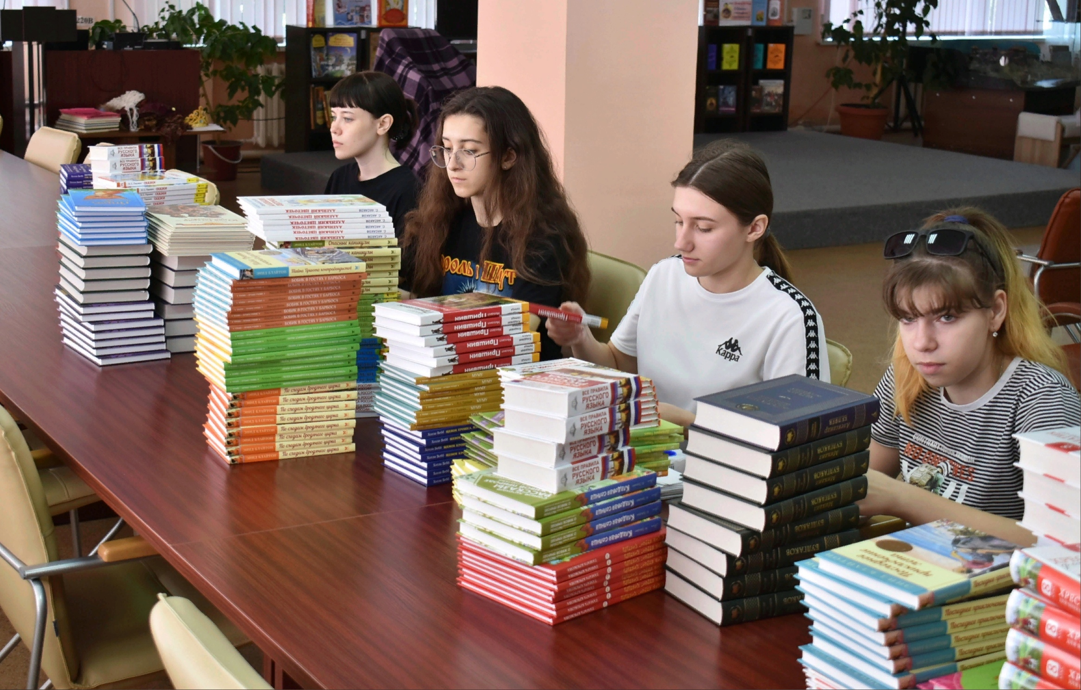
За 4 года число волонтеров, помогающих нашей библиотеке, увеличилось до 82 человек.
Мы работаем в разных направлениях:
-культурных;
-патриотических;
-экологических;

Slide 6
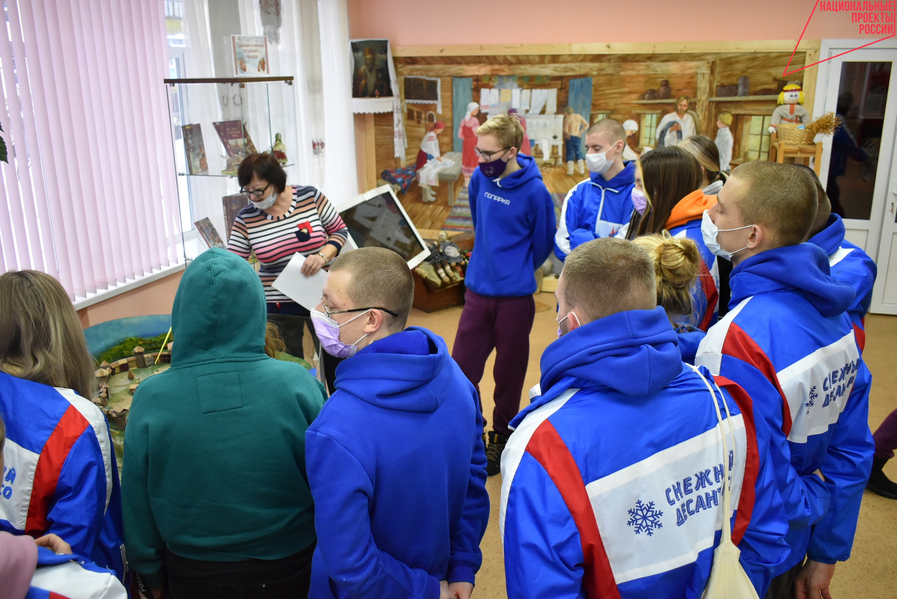
Провели: 44 мероприятия с участием волонтеров

Slide 7
Чтобы стать культурным волонтером, не обязательно иметь искусствоведческое образование. Достаточно иметь время и желание помочь в организации культурных мероприятий.

